Slide 1
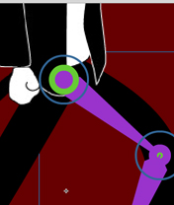
Skeleton Bones
Ferramenta que funciona como ossos de um esqueleto que se ligam gerando movimentos mais naturais.
Aplicado em animações de personagens e objetos.
Suas configurações permitem amplificar a naturalidade do movimento.
Facilita o trabalho do animador agilizando a velocidade de produção de uma animação.
Ferramenta indispensável para o profissional desenvolvedor de animações Flash.

Slide 2
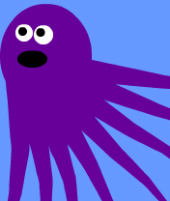
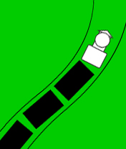
Aplicações da Bone Tool
Em formas
Usado para criar movimento em um elemento individual.
Em símbolos
Aplicado em mais de um elemento cria um movimento interativo.

Slide 3
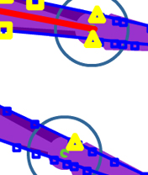
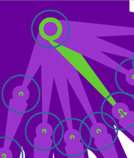
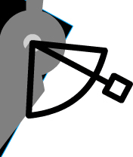
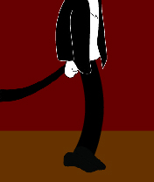
Criando e Configurando uma Armature
Criando uma Armature ramificada.
Aplicações da Bind Tool.
Configurando uma Joint.
Animando uma armature.

